Slide 1
Elasticsearch
高性能分布式搜索引擎

Slide 2
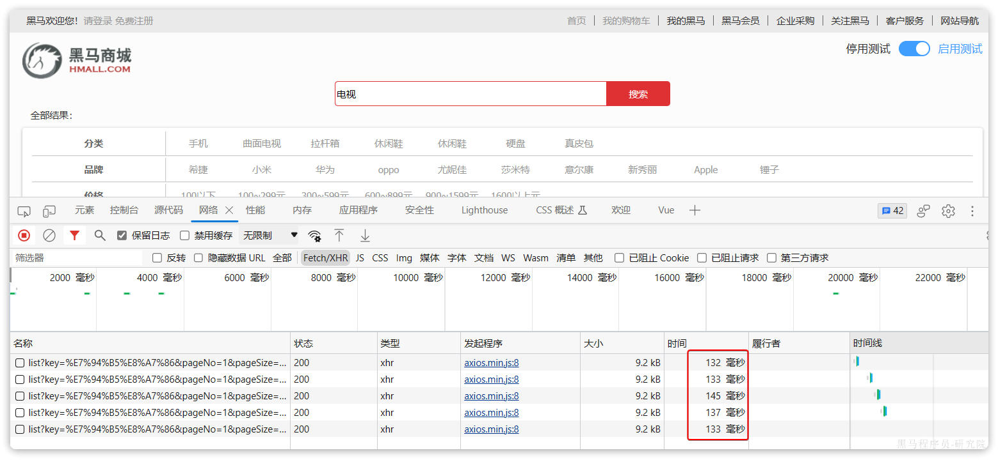
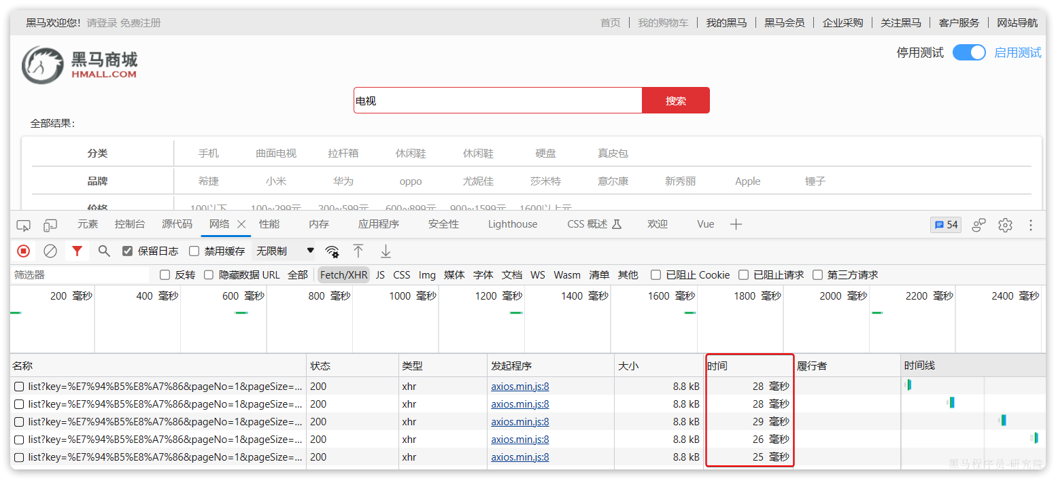
Elasticsearch

Slide 3
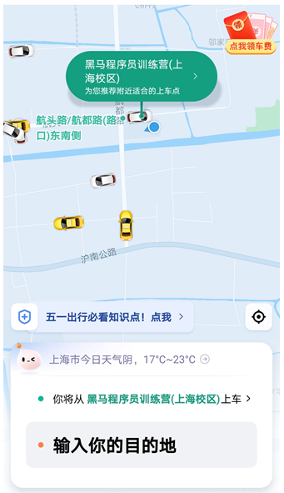
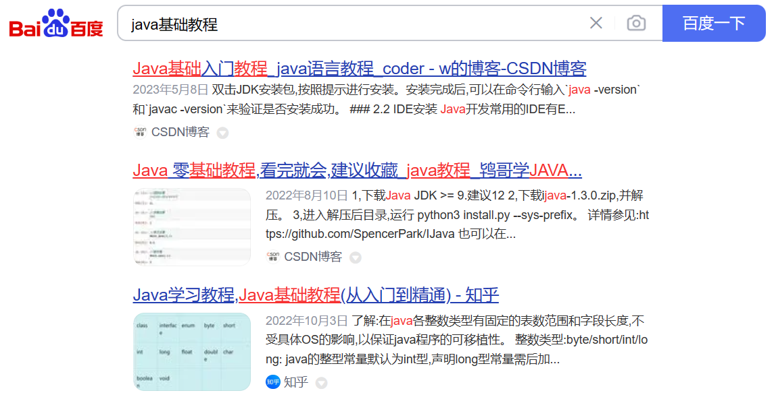
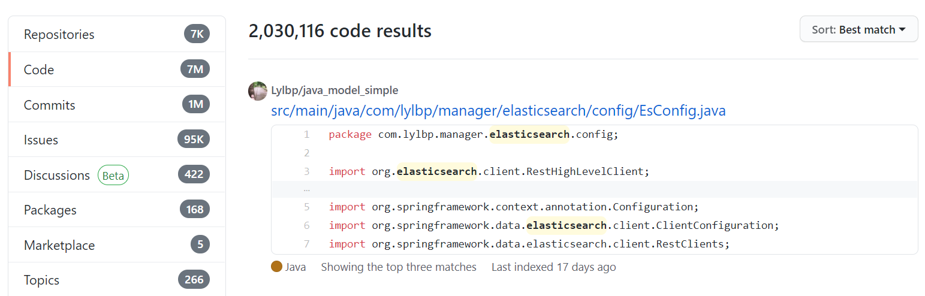
Elasticsearch

Slide 4
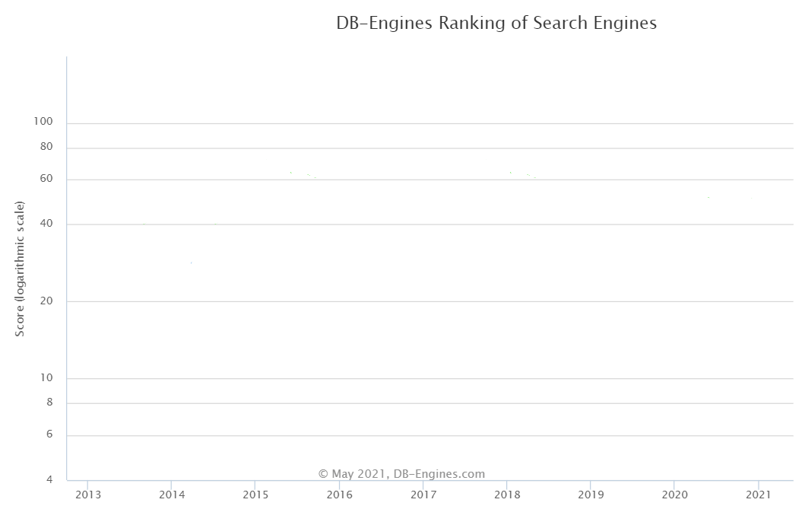
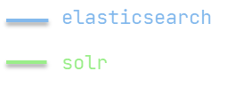
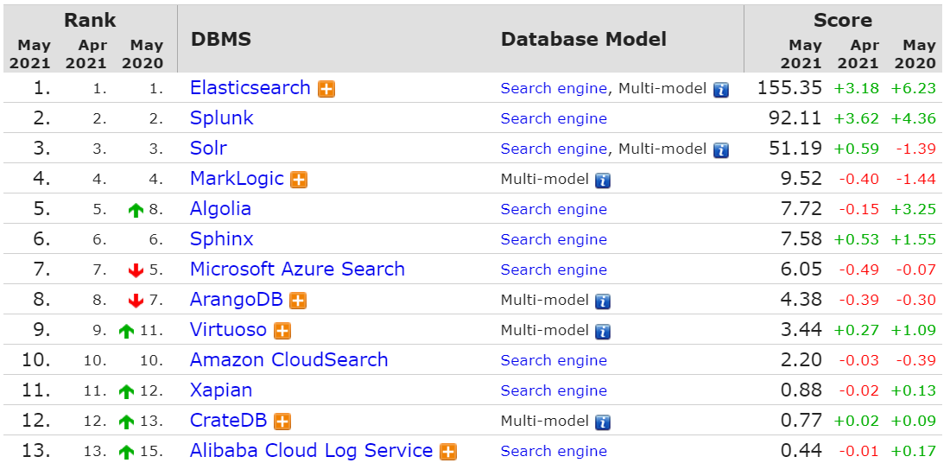
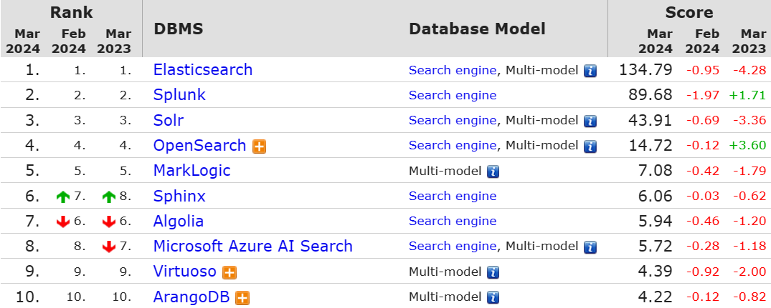
Elasticsearch
搜索引擎技术排名：
Elasticsearch：开源的分布式搜索引擎
Splunk：商业项目
Solr：Apache的开源搜索引擎
January 2016
Easticsearch: 77.212

Slide 5
初识elasticsearch
索引库操作
文档操作
RestAPI

Slide 6
初识elasticsearch
01

Slide 7
认识和安装
倒排索引
IK分词器
基础概念

Slide 8


认识和安装
Lucene是一个Java语言的搜索引擎类库，是Apache公司的顶级项目，由DougCutting于1999年研发。官网地址：https://lucene.apache.org/ 。
Lucene的优势：
易扩展
高性能（基于倒排索引）
Doug
Cutting

Slide 9


认识和安装
2004年Shay Banon基于Lucene开发了Compass
2010年Shay Banon 重写了Compass，取名为Elasticsearch。
官网地址: https://www.elastic.co/cn/ ，目前最新的版本是：8.x.x
elasticsearch具备下列优势：
支持分布式，可水平扩展
提供Restful接口，可被任何语言调用
Banon
Shay

Slide 10
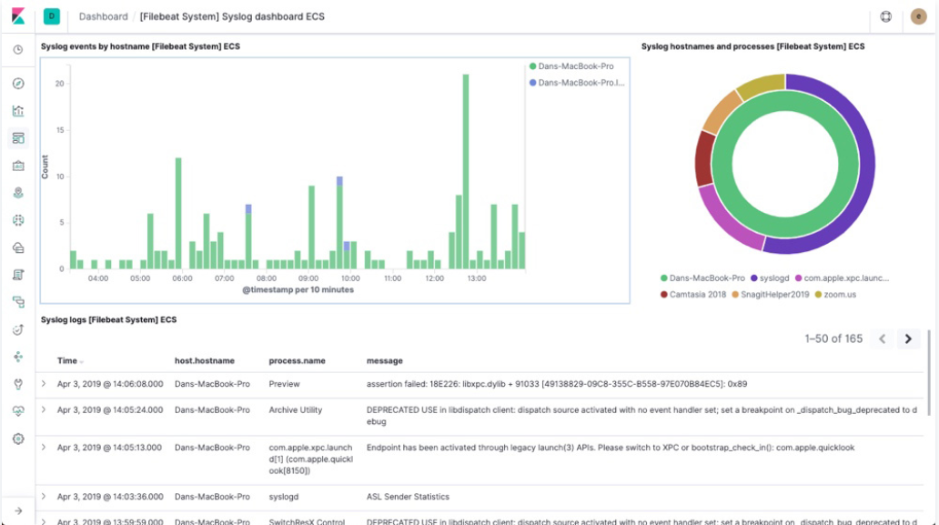
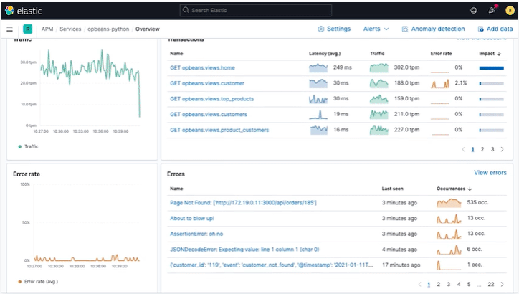



认识和安装
elasticsearch结合kibana、Logstash、Beats，是一整套技术栈，被叫做ELK。被广泛应用在日志数据分析、实时监控等领域。

Slide 11




认识和安装
elasticsearch结合kibana、Logstash、Beats，是一整套技术栈，被叫做ELK。被广泛应用在日志数据分析、实时监控等领域。
数据可视化
Kibana
存储、计算
、搜索数据
Elasticsearch
数据抓取
Logstash
Beats

Slide 12
认识和安装
倒排索引
IK分词器
基础概念

Slide 13
倒排索引
传统数据库（如MySQL）采用正向索引，例如给下表（tb_goods）中的id创建索引：
id | title | price
1 | 小米手机 | 3499
2 | 华为手机 | 4999
3 | 华为小米充电器 | 49
4 | 小米手环 | 49
... | ... | ...
搜索'手机'
select * from tb_goods where title like '%手机%'
1 | 小米手机 | 3499
逐条数据扫描
判断是否包含'手机'
2 | 华为手机 | 4999
否
丢弃
3 | 华为小米充电器 | 49
4 | 小米手环 | 299
是
存入结果集
正向索引

Slide 14
倒排索引
elasticsearch采用倒排索引：
文档（document）：每条数据就是一个文档
词条（term）：文档按照语义分成的词语
搜索'华为手机'
分词
得到：'华为'、'手机'两个词条
去词条列表查询文档id
词条（term） | 文档id
得到每个词条所在文档id：
华为：2,3
手机：1,2
id | title | price
1 | 小米手机 | 3499
2 | 华为手机 | 4999
3 | 华为小米充电器 | 49
4 | 小米手环 | 299
,3
,4
根据文档id
查询文档
1
小米
手机
1
,2
华为
手机
,3
得到id为1,2,3的文档
2
华为
小米
充电器
3
存入结果集
小米
手环
4

Slide 15
什么是文档和词条？
每一条数据就是一个文档
对文档中的内容分词，得到的词语就是词条
什么是正向索引？
基于文档id创建索引。根据id查询快，但是查询词条时必须先找到文档，而后判断是否包含词条
什么是倒排索引？
对文档内容分词，对词条创建索引，并记录词条所在文档的id。查询时先根据词条查询到文档id，而后根据文档id查询文档

Slide 16
认识和安装
倒排索引
IK分词器
基础概念

Slide 17
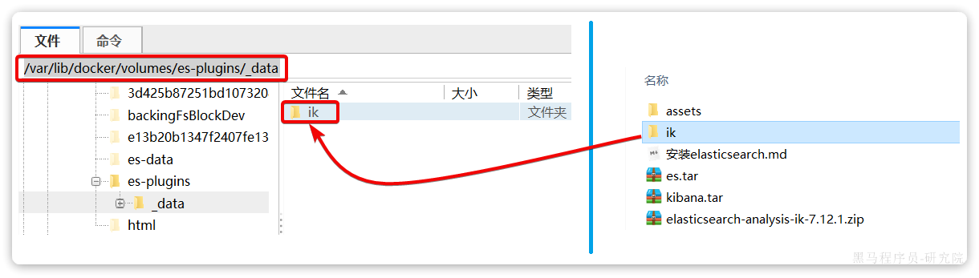
IK分词器
中文分词往往需要根据语义分析，比较复杂，这就需要用到中文分词器，例如IK分词器。IK分词器是林良益在2006年开源发布的，其采用的正向迭代最细粒度切分算法一直沿用至今。
其安装的方式也比较简单，只要将资料提供好的分词器放入elasticsearch的插件目录即可：

Slide 18
IK分词器
在Kibana的DevTools中可以使用下面的语法来测试IK分词器：
语法说明：
POST：请求方式
/_analyze：请求路径，这里省略了http://192.168.150.101:9200，有kibana帮我们补充
请求参数，json风格：
analyzer：分词器类型，这里是默认的standard分词器
text：要分词的内容
POST /_analyze
{
"analyzer": "standard",
"text": "黑马程序员学习java太棒了"
}

Slide 19
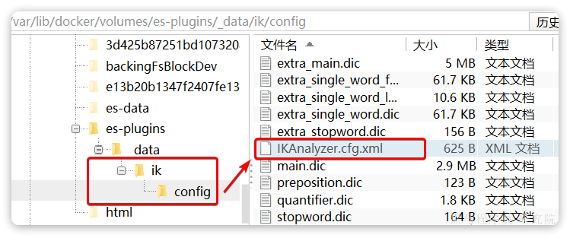
IK分词器
IK分词器允许我们配置拓展词典来增加自定义的词库：
<?xml version="1.0" encoding="UTF-8"?>
<!DOCTYPE properties SYSTEM "http://java.sun.com/dtd/properties.dtd">
<properties>
<comment>IK Analyzer 扩展配置</comment>
<!--用户可以在这里配置自己的扩展字典 *** 添加扩展词典-->
<entry key="ext_dict">ext.dic</entry>
</properties>

Slide 20
分词器的作用是什么？
创建倒排索引时，对文档分词
用户搜索时，对输入的内容分词
IK分词器有几种模式？
ik_smart：智能切分，粗粒度
ik_max_word：最细切分，细粒度IK分词器
如何拓展分词器词库中的词条？
利用config目录的IkAnalyzer.cfg.xml文件添加拓展词典
在词典中添加拓展词条

Slide 21
认识和安装
倒排索引
IK分词器
基础概念

Slide 22
基础概念
elasticsearch中的文档数据会被序列化为json格式后存储在elasticsearch中。
{
"id": 1,
"title": "小米手机",
"price": 3499
}
id | title | price
1 | 小米手机 | 3499
2 | 华为手机 | 4999
3 | 华为小米充电器 | 49
4 | 小米手环 | 299
{
"id": 2,
"title": "华为手机",
"price": 4999
}
{
"id": 3,
"title": "华为小米充电器",
"price": 49
}
{
"id": 4,
"title": "小米手环",
"price": 299
}

Slide 23
基础概念
{
"id": 4,
"title": "小米手环",
"price": 299
}
{
"id": 1,
"title": "小米手机",
"price": 3499
}
{
"id": 10,
"userId": 101,
"goodsId": 1,
"totalFee": 294
}
{
"id": 11,
"userId": 102,
"goodsId": 2,
"totalFee": 328
}
{
"id": 103,
"name": "麻子",
"age": 18
}
{
"id": 101,
"name": "张三",
"age": 21
}
{
"id": 102,
"name": "李四",
"age": 24
}
{
"id": 2,
"title": "华为手机",
"price": 4999
}

Slide 24
基础概念
索引（index）：相同类型的文档的集合
映射（mapping）：索引中文档的字段约束信息，类似表的结构约束
商品索引
用户索引
订单索引
{
"id": 1,
"title": "小米手机",
"price": 3499
}
{
"id": 101,
"name": "张三",
"age": 21
}
{
"id": 10,
"userId": 101,
"goodsId": 1,
"totalFee": 294
}
{
"id": 2,
"title": "华为手机",
"price": 4999
}
{
"id": 102,
"name": "李四",
"age": 24
}
{
"id": 11,
"userId": 102,
"goodsId": 2,
"totalFee": 328
}
{
"id": 4,
"title": "小米手环",
"price": 299
}
{
"id": 103,
"name": "麻子",
"age": 18
}

Slide 25
基础概念
商品索引
{
"id": 1,
"title": "小米手机",
"price": 3499
}
MySQL | Elasticsearch | 说明
Table | Index | 索引(index)，就是文档的集合，类似数据库的表(table)
Row | Document | 文档（Document），就是一条条的数据，类似数据库中的行（Row），文档都是JSON格式
Column | Field | 字段（Field），就是JSON文档中的字段，类似数据库中的列（Column）
Schema | Mapping | Mapping（映射）是索引中文档的约束，例如字段类型约束。类似数据库的表结构（Schema）
SQL | DSL | DSL是elasticsearch提供的JSON风格的请求语句，用来定义搜索条件
{
"id": 2,
"title": "华为手机",
"price": 4999
}
{
"id": 4,
"title": "小米手环",
"price": 299
}
id | title | price
1 | 小米手机 | 3499
2 | 华为手机 | 4999
4 | 小米手环 | 299

Slide 26
索引库操作
02

Slide 27
索引库操作
商品索引
MySQL | Elasticsearch | 说明
Table | Index | 索引(index)，就是文档的集合，类似数据库的表(table)
Row | Document | 文档（Document），就是一条条的数据，类似数据库中的行（Row），文档都是JSON格式
Column | Field | 字段（Field），就是JSON文档中的字段，类似数据库中的列（Column）
Schema | Mapping | Mapping（映射）是索引中文档的约束，例如字段类型约束。类似数据库的表结构（Schema）
SQL | DSL | DSL是elasticsearch提供的JSON风格的请求语句，用来操作elasticsearch，实现CRUD
{
"id": 1,
"title": "小米手机",
"price": 3499
}
{
"id": 2,
"title": "华为手机",
"price": 4999
}
{
"id": 4,
"title": "小米手环",
"price": 299
}
id | title | price
1 | 小米手机 | 3499
2 | 华为手机 | 4999
4 | 小米手环 | 299

Slide 28
Mapping映射属性
索引库操作

Slide 29
Mapping映射属性
mapping是对索引库中文档的约束，常见的mapping属性包括：
type：字段数据类型，常见的简单类型有：
字符串：text（可分词的文本）、keyword（精确值，例如：品牌、国家、ip地址）
数值：long、integer、short、byte、double、float、
布尔：boolean
日期：date
对象：object
index：是否创建索引，默认为true
analyzer：使用哪种分词器
properties：该字段的子字段
{
"age": 21,
"weight": 52.1,
"isMarried": false,
"info": "黑马程序员Java讲师",
"email": "zy@itcast.cn",
"score": [99.1, 99.5, 98.9],
"name": {
"firstName": "云",
"lastName": "赵"
}
}

Slide 30
Mapping映射属性
索引库操作

Slide 31
索引库操作
Elasticsearch提供的所有API都是Restful的接口，遵循Restful的基本规范：
接口类型 | 请求方式 | 请求路径 | 请求参数
查询用户 | GET | /users/{id} | 路径中的id
新增用户 | POST | /users | json格式user对象
修改用户 | PUT | /users/{id} | 路径中的id json格式对象
删除用户 | DELETE | /users/{id} | 路径中的id

Slide 32
索引库操作
创建索引库和mapping的请求语法如下：
PUT /索引库名称
{
"mappings": {
"properties": {
"字段名":{
"type": "text",
"analyzer": "ik_smart"
},
"字段名2":{
"type": "keyword",
"index": "false"
},
"字段名3":{
"properties": {
"子字段": {
"type": "keyword"
}
}
},
// ...略
}
}
}
PUT /heima
{
"mappings": {
"properties": {
"info":{
"type": "text",
"analyzer": "ik_smart"
},
"email":{
"type": "keyword",
"index": "false"
},
"name":{
"properties": {
"firstName": {
"type": "keyword"
}
}
},
// ... 略
}
}
}
示例

Slide 33
索引库操作
查看索引库语法：
示例：
删除索引库的语法：
示例：
GET /索引库名
GET /heima
DELETE /索引库名
DELETE /heima

Slide 34
索引库操作
索引库和mapping一旦创建无法修改，但是可以添加新的字段，语法如下：
示例：
PUT /索引库名/_mapping
{
"properties": {
"新字段名":{
"type": "integer"
}
}
}
PUT /heima/_mapping
{
"properties": {
"age":{
"type": "integer"
}
}
}

Slide 35
索引库操作有哪些？
创建索引库：PUT /索引库名
查询索引库：GET /索引库名
删除索引库：DELETE /索引库名
添加字段：PUT /索引库名/_mapping

Slide 36
文档操作
03

Slide 37
文档CRUD
批量处理

Slide 38
文档CRUD
新增文档的请求格式如下：
POST /索引库名/_doc/文档id
{
"字段1": "值1",
"字段2": "值2",
"字段3": {
"子属性1": "值3",
"子属性2": "值4"
},
// ...
}
POST /heima/_doc/1
{
"info": "黑马程序员Java讲师",
"email": "zy@itcast.cn",
"name": {
"firstName": "云",
"lastName": "赵"
}
}
示例

Slide 39
文档CRUD
查看文档请求格式：
示例：
删除索引库的请求格式：
示例：
GET /索引库名/_doc/文档id
GET /heima/_doc/1
DELETE /索引库名/_doc/文档id
DELETE /heima/_doc/1

Slide 40
文档CRUD
方式一：全量修改，会删除旧文档，添加新文档
方式二：增量修改，修改指定字段值
PUT /heima/_doc/1
{
"info": "黑马程序员高级Java讲师",
"email": "zy@itcast.cn",
"name": {
"firstName": "云",
"lastName": "赵"
}
}
PUT /索引库名/_doc/文档id
{
"字段1": "值1",
"字段2": "值2",
// ... 略
}
示例
POST /索引库名/_update/文档id
{
"doc": {
"字段名": "新的值",
}
}
示例
POST /heima/_update/1
{
"doc": {
"email": "ZhaoYun@itcast.cn"
}
}

Slide 41
文档操作有哪些？
创建文档：POST /索引库名/_doc/文档id { json文档 }
查询文档：GET /索引库名/_doc/文档id
删除文档：DELETE /索引库名/_doc/文档id
修改文档：
全量修改：PUT /索引库名/_doc/文档id { json文档 }
增量修改：POST /索引库名/_update/文档id { "doc": {字段}}

Slide 42
文档CRUD
批量处理

Slide 43
批量处理
Elasticsearch中允许通过一次请求中携带多次文档操作，也就是批量处理，语法格式如下：
POST /_bulk
{ "index" : { "_index" : "索引库名", "_id" : "1" } }
{ "字段1" : "值1", "字段2" : "值2" }
{ "index" : { "_index" : "索引库名", "_id" : "1" } }
{ "字段1" : "值1", "字段2" : "值2" }
{ "index" : { "_index" : "索引库名", "_id" : "1" } }
{ "字段1" : "值1", "字段2" : "值2" }
{ "delete" : { "_index" : "test", "_id" : "2" } }
{ "update" : {"_id" : "1", "_index" : "test"} }
{ "doc" : {"field2" : "value2"} }

Slide 44
JavaRestClient
04

Slide 45
客户端初始化
商品Mapping映射
索引库操作
文档操作
批处理

Slide 46
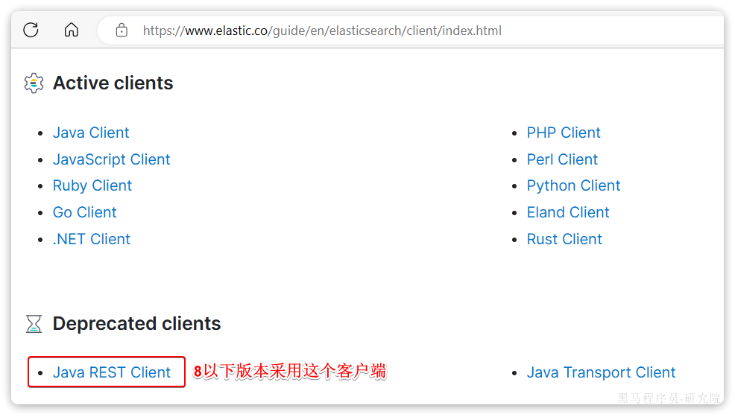
JavaRestClient
Elasticsearch目前最新版本是8.0，其Java客户端有很大变化。不过大多数企业使用的还是8以下版本，所以我们选择使用早期的JavaRestClient客户端来学习。官方文档地址：Elasticsearch Clients | Elastic

Slide 47
客户端初始化
引入es的RestHighLevelClient依赖：
因为SpringBoot默认的ES版本是7.17.0，所以我们需要覆盖默认的ES版本：
初始化RestHighLevelClient：
<dependency> <groupId>org.elasticsearch.client</groupId> <artifactId>elasticsearch-rest-high-level-client</artifactId> </dependency>
<properties> <elasticsearch.version>7.12.1</elasticsearch.version> </properties>
RestHighLevelClient client = new RestHighLevelClient(RestClient.builder( HttpHost.create("http://192.168.150.101:9200") ));

Slide 48
客户端初始化
商品Mapping映射
索引库操作
文档操作
批处理

Slide 49
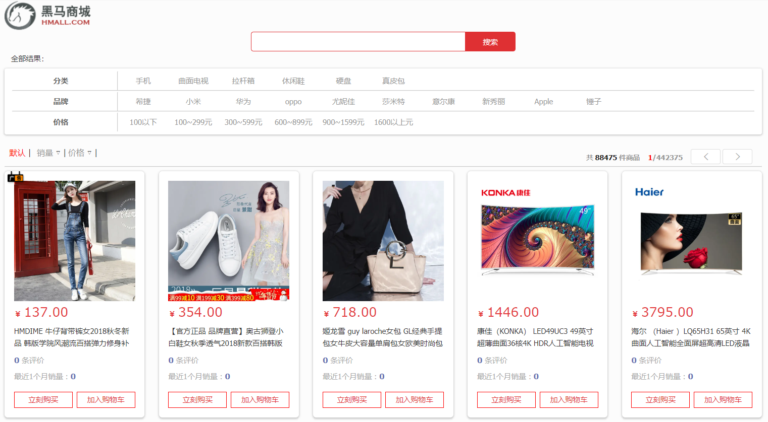
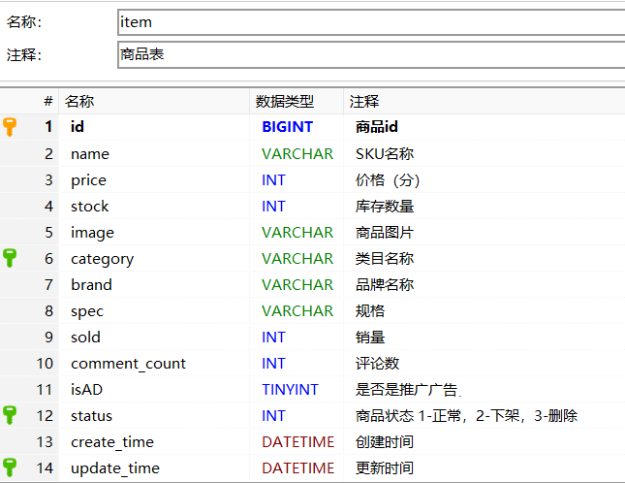
商品Mapping映射
我们要实现商品搜索，那么索引库的字段肯定要满足页面搜索的需求：
搜索字段
是否需要
是否搜索
✔
✔
✔
✔
排序字段
✔
✔
✔
✔
✔
✔
✔
展示字段
✔
✔
✔
✔
✔
✔
✔

Slide 50
客户端初始化
商品Mapping映射
索引库操作
文档操作
批处理

Slide 51
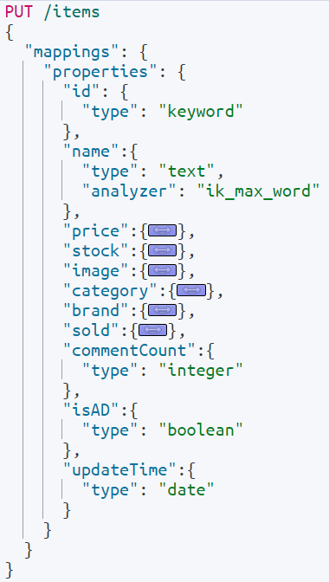
索引库操作
创建索引库的JavaAPI与Restful接口API对比：
@Test void testCreateIndex() throws IOException { // 1.创建Request对象 CreateIndexRequest request = new CreateIndexRequest("items"); // 2.请求参数，MAPPING_TEMPLATE是静态常量字符串，内容是JSON格式请求体 request.source(MAPPING_TEMPLATE, XContentType.JSON); // 3.发起请求 client.indices().create(request, RequestOptions.DEFAULT); }
返回的对象中包含
索引库操作的所有方法

Slide 52
索引库操作
删除索引库：
查询索引库信息：
@Test void testDeleteIndex() throws IOException { // 1.创建Request对象 DeleteIndexRequest request = new DeleteIndexRequest("indexName"); // 2.发起请求 client.indices().delete(request, RequestOptions.DEFAULT); }
@Test void testGetIndex() throws IOException { // 1.创建Request对象 GetIndexRequest request = new GetIndexRequest("indexName"); // 2.发起请求 client.indices().get(request, RequestOptions.DEFAULT); }

Slide 53
索引库操作的基本步骤：
创建XxxIndexRequest。XXX是Create、Get、Delete
准备请求参数（ Create时需要）
发送请求。调用RestHighLevelClient#indices().xxx()方法，xxx是create、get(exists)、delete

Slide 54
客户端初始化
商品Mapping映射
索引库操作
文档操作
批处理

Slide 55
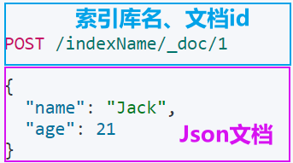
文档操作
新增文档的JavaAPI如下：
@Test void testIndexDocument() throws IOException { // 1.创建request对象 IndexRequest request = new IndexRequest("indexName").id("1"); // 2.准备JSON文档 request.source("{\"name\": \"Jack\", \"age\": 21}", XContentType.JSON); // 3.发送请求 client.index(request, RequestOptions.DEFAULT); }

Slide 56

文档操作
删除文档的JavaAPI如下：
@Test void testDeleteDocumentById() throws IOException { // 1.创建request对象 DeleteRequest request = new DeleteRequest("indexName", "1"); // 2.删除文档 client.delete(request, RequestOptions.DEFAULT); }

Slide 57

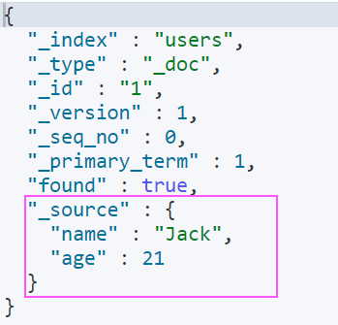
文档操作
查询文档包含查询和解析响应结果两部分。对应的JavaAPI如下：
@Test void testGetDocumentById() throws IOException { // 1.创建request对象 GetRequest request = new GetRequest("indexName", "1"); // 2.发送请求，得到结果 GetResponse response = client.get(request, RequestOptions.DEFAULT); // 3.解析结果 String json = response.getSourceAsString(); System.out.println(json); }

Slide 58
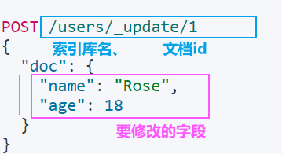
文档操作
修改文档数据有两种方式：
方式一：全量更新。再次写入id一样的文档，就会删除旧文档，添加新文档。与新增的JavaAPI一致。
方式二：局部更新。只更新指定部分字段。
@Test void testUpdateDocumentById() throws IOException { // 1.创建request对象 UpdateRequest request = new UpdateRequest("indexName", "1"); // 2.准备参数，每2个参数为一对 key value request.doc( "age", 18, "name", "Rose" ); // 3.更新文档 client.update(request, RequestOptions.DEFAULT); }

Slide 59
文档操作的基本步骤：
初始化RestHighLevelClient
创建XxxRequest。XXX是Index、Get、Update、Delete
准备参数（Index和Update时需要）
发送请求。调用RestHighLevelClient#.xxx()方法，xxx是index、get、update、delete
解析结果（Get时需要）

Slide 60
客户端初始化
商品Mapping映射
索引库操作
文档操作
批处理

Slide 61
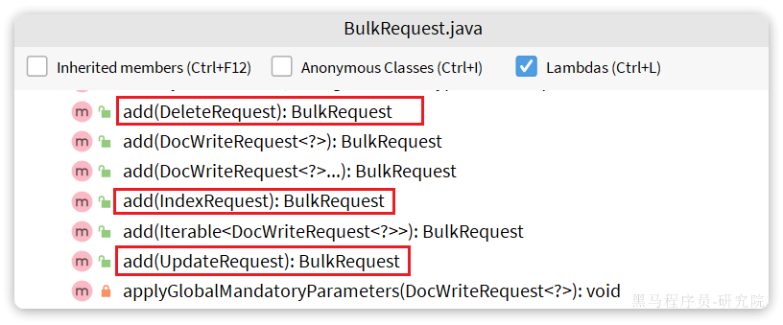
批处理
POST /_bulk
{ "index" : { "_index" : "索引库名", "_id" : "1" } }
{ "字段1" : "值1", "字段2" : "值2" }
{ "index" : { "_index" : "索引库名", "_id" : "1" } }
{ "字段1" : "值1", "字段2" : "值2" }
{ "index" : { "_index" : "索引库名", "_id" : "1" } }
{ "字段1" : "值1", "字段2" : "值2" }
{ "delete" : { "_index" : "test", "_id" : "2" } }
{ "update" : {"_id" : "1", "_index" : "test"} }
{ "doc" : {"field2" : "value2"} }

Slide 62
批处理
批处理代码流程与之前类似，只不过构建请求会用到一个名为BulkRequest来封装普通的CRUD请求：
POST /_bulk
{ "index" : { "_index" : "索引库名", "_id" : "1" } }
{ "字段1" : "值1", "字段2" : "值2" }
{ "index" : { "_index" : "索引库名", "_id" : "1" } }
{ "字段1" : "值1", "字段2" : "值2" }
{ "index" : { "_index" : "索引库名", "_id" : "1" } }
{ "字段1" : "值1", "字段2" : "值2" }
{ "delete" : { "_index" : "test", "_id" : "2" } }
{ "update" : {"_id" : "1", "_index" : "test"} }
{ "doc" : {"field2" : "value2"} }

Slide 63
批处理
批处理的API示例：
@Test void testBulk() throws IOException { // 1.创建Bulk请求 BulkRequest request = new BulkRequest(); // 2.添加要批量提交的请求：这里添加了两个新增文档的请求 request.add(new IndexRequest("indexName") .id("101").source("json source", XContentType.JSON)); request.add(new IndexRequest(" indexName ") .id("102").source("json source2", XContentType.JSON)); // 3.发起bulk请求 client.bulk(request, RequestOptions.DEFAULT); }

